Slide 1
Одобрено
лучшим театральным
институтом страны

Slide 2
ПРАВИЛА КВИЗА
Принимают участие команды из 4-6 человек.
Задача команды – правильно ответить на вопросы.
Квиз состоит из трех раундов по 10 вопросов.
За каждый верный ответ команда получает 1 балл.
Время на обсуждение ответов:
в первом раунде – 60 секунд
во втором раунде – 45 секунд
в третьем раунде – 30 секунд
Выбранные варианты ответов капитан
заносит в специальные бланки, которые
необходимо сдать ведущему
после каждого раунда.

Slide 3
60 сек.
бланки

Slide 4
Вопрос 1
В какой стране
находится
театр Шекспира
«Глобус»?
1
2
3
в Англии
в Японии
во Франции

Slide 5
Вопрос 2
Продолжите фразу:
«… но повесть о Ромео
и Джульетте, останется …»
1
приятней всех на свете
2
скучнее всех на свете
3
печальней всех на свете

Slide 6
Вопрос 3
Роман Виктюк –
это …
1
театральный режиссер
2
кинорежиссер
3
театральный актер

Slide 7
Вопрос 4
Кто является «родителем»
метода, по которому учатся актеры?
1
2
3
Константин
Сергеевич
Станиславский
Олег
Павлович
Табаков
Антон
Павлович
Чехов

Slide 8
Вопрос 5
Коллектив какого театра
работал в блокадном
Ленинграде все 900 дней?
1
Театр музыкальной комедии
2
Театр кукол
3
Театр комедии им. Акимова

Slide 9
Вопрос 6
Что обычно ломают
притворщики?
1
3
2
руки
фарс
комедию

Slide 10
Вопрос 7
Что такое ТЮЗ?
1
театр юного зрителя
2
творчество – юность - знание
3
театр юных знатоков

Slide 11
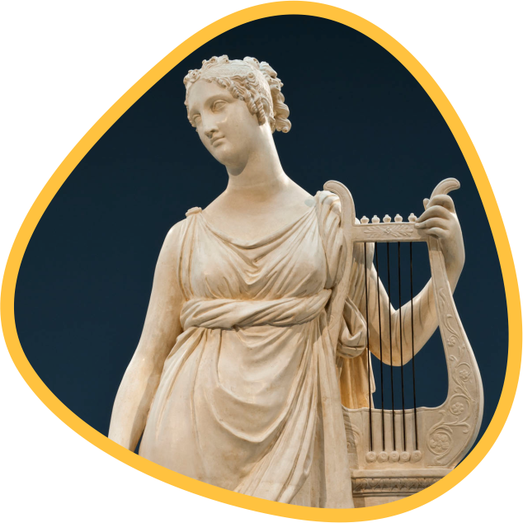
Вопрос 8
Древнегреческая
муза трагедии…
1
3
2
Терпсихора
Афина
Мельпомена

Slide 12
Вопрос 9
Однажды, во время спектакля
«Вишневый сад» в МХТ зритель
указал на актера, игравшего роль
Епиходова, и крикнул «Вот он!
Вы подумайте. Сам пишет, и сам же
играет!». О ком было сказано?
1
Михаил Чехов
2
Всеволод Мейерхольд
3
Антон Чехов

Slide 13
Вопрос 10
Кто автор фразы:
«Театр полон,
ложи блещут…»
1
2
3
Александр
Сергеевич
Пушкин
Жан-Батист
Мольер
Константин
Сергеевич
Станиславский

Slide 15
Вопрос 1
В какой стране
находится
театр Шекспира
«Глобус»?
1
2
3
в Англии
в Японии
во Франции

Slide 16
Вопрос 2
Продолжите фразу:
«… но повесть о Ромео
и Джульетте, останется …»
1
приятней всех на свете
2
скучнее всех на свете
3
печальней всех на свете

Slide 17
Вопрос 3
Роман Виктюк –
это …
1
театральный режиссер
2
кинорежиссер
3
театральный актер

Slide 18
Вопрос 4
Кто является «родителем»
метода, по которому учатся актеры?
1
2
3
Константин
Сергеевич
Станиславский
Олег
Павлович
Табаков
Антон
Павлович
Чехов

Slide 19
Вопрос 5
Коллектив какого театра
работал в блокадном
Ленинграде все 900 дней?
1
Театр музыкальной комедии
2
Театр кукол
3
Театр комедии им. Акимова

Slide 20
Вопрос 6
Что обычно ломают
притворщики?
1
3
2
руки
фарс
комедию

Slide 21
Вопрос 7
Что такое ТЮЗ?
1
театр юного зрителя
2
творчество – юность - знание
3
театр юных знатоков

Slide 22
Вопрос 8
Древнегреческая
муза трагедии…
1
3
2
Терпсихора
Афина
Мельпомена

Slide 23
Вопрос 9
Однажды, во время спектакля
«Вишневый сад» в МХТ зритель
указал на актера, игравшего роль
Епиходова, и крикнул «Вот он!
Вы подумайте. Сам пишет, и сам же
играет!». О ком было сказано?
1
Михаил Чехов
2
Всеволод Мейерхольд
3
Антон Чехов

Slide 24
Вопрос 10
Кто автор фразы:
«Театр полон,
ложи блещут…»
1
2
3
Александр
Сергеевич
Пушкин
Жан-Батист
Мольер
Константин
Сергеевич
Станиславский

Slide 25
45 сек.
бланки

Slide 26
Вопрос 1
Закончите фразу:
«Если в начале пьесы
на стене висит ружье,
то к концу пьесы…»
1
его украдут
2
оно обязательно выстрелит
3
кто-то погибнет

Slide 27
Вопрос 2
Театральный институт
имени Б. Щукина
назван в честь …
1
3
2
драматурга
режиссера
актера

Slide 28
Вопрос 3
Кто написал пьесу
«Мнимый больной»?
1
А.П. Чехов, когда работал доктором
2
Ж.Б. Мольер
3
У. Шекспир

Slide 29
Вопрос 4
Прасковья Жемчугова,
жена графа Шереметьева,
была …
1
артисткой его крепостного театра
2
известной заядлой театралкой
3
театральным критиком

Slide 30
Вопрос 5
Перечень пьес,
поставленных театром
за определенный период …
1
3
2
репертуар
набор
список

Slide 31
Вопрос 6
Помощник режиссера …
1
следит за тем, чтобы артисты
читали хорошую литературу
2
следит за репертуаром
и сайтом театра
3
подбирает пьесы для постановки
и участвует в распределении ролей

Slide 32
Вопрос 7
Клакер в театре
3
1
2
проверяет
QR-коды
у зрителя
продает
программки
к спектаклю
первым
начинает
аплодировать
в зале

Slide 33
Вопрос 8
Рампа – это …
1
невысокий барьер, прикрывающий приборы для освещения сцены
2
набор осветительных
приборов
3
устройство для замены ламп накаливания
в осветительных приборах

Slide 34
Вопрос 9
Что происходит
с артистом во время
спектакля?
1
3
2
перевоплощение
повышается
температура
ничего
не
происходит

Slide 35
Вопрос 10
Арьерсцена – это …
специальное пространство позади сцены,
которое является ее продолжение и
создает иллюзию большой глубины
1
2
репетиционная сцена
(репетиционный зал)
3
площадка, на которой представляют
макет будущих декораций

Slide 37
Вопрос 1
Закончите фразу:
«Если в начале пьесы
на стене висит ружье,
то к концу пьесы…»
1
его украдут
2
оно обязательно выстрелит
3
кто-то погибнет

Slide 38
Вопрос 2
Театральный институт
имени Б. Щукина
назван в честь …
1
3
2
драматурга
режиссера
актера

Slide 39
Вопрос 3
Кто написал пьесу
«Мнимый больной»?
1
А.П. Чехов, когда работал доктором
2
Ж.Б. Мольер
3
У. Шекспир

Slide 40
Вопрос 4
Прасковья Жемчугова,
жена графа Шереметьева,
была …
1
артисткой его крепостного театра
2
известной заядлой театралкой
3
театральным критиком

Slide 41
Вопрос 5
Перечень пьес,
поставленных театром
за определенный период …
1
3
2
репертуар
набор
список

Slide 42
Вопрос 6
Помощник режиссера …
1
следит за тем, чтобы артисты
читали хорошую литературу
2
следит за репертуаром
и сайтом театра
3
подбирает пьесы для постановки
и участвует в распределении ролей

Slide 43
Вопрос 7
Клакер в театре
3
1
2
проверяет
QR-коды
у зрителя
продает
программки
к спектаклю
первым
начинает
аплодировать
в зале

Slide 44
Вопрос 8
Рампа – это …
1
невысокий барьер, прикрывающий приборы для освещения сцены
2
набор осветительных
приборов
3
устройство для замены ламп накаливания
в осветительных приборах

Slide 45
Вопрос 9
Что происходит
с артистом во время
спектакля?
1
3
2
перевоплощение
повышается
температура
ничего
не
происходит

Slide 46
Вопрос 10
Арьерсцена – это …
специальное пространство позади сцены,
которое является ее продолжение и
создает иллюзию большой глубины
1
2
репетиционная сцена
(репетиционный зал)
3
площадка, на которой представляют
макет будущих декораций

Slide 47
30 сек.
бланки

Slide 48
Вопрос 1
Профессия человека,
который пишет пьесы?
1
писатель
2
драматург
3
поэт-песенник

Slide 49
Вопрос 2
Комплимент для артиста
после спектакля?
1
3
2
похвала от
руководства
крики
«Браво!»
и цветы
положительный
отзыв
зрителя

Slide 50
Вопрос 3
Как называется
первый показ
спектакля в театре?
1
премьера
2
прогон на зрителя
3
сдача спектакля

Slide 51
Вопрос 4
Какой спектакль является знаковым для театра
имени Евгения Вахтангова ?
1
3
2
«Чайка»
«Принцесса
Турандот»
«Гамлет»

Slide 52
Вопрос 5
В какой форме
должны быть артисты,
играющие в спектакле?
1
в спортивной форме
2
в творческой форме
3
в любой, на свое усмотрение

Slide 53
Вопрос 6
Что значит понятие
«заглавный герой»?
1
друг главного героя в пьесе
2
один из главных героев пьесы
3
герой, именем которого
названа пьеса

Slide 54
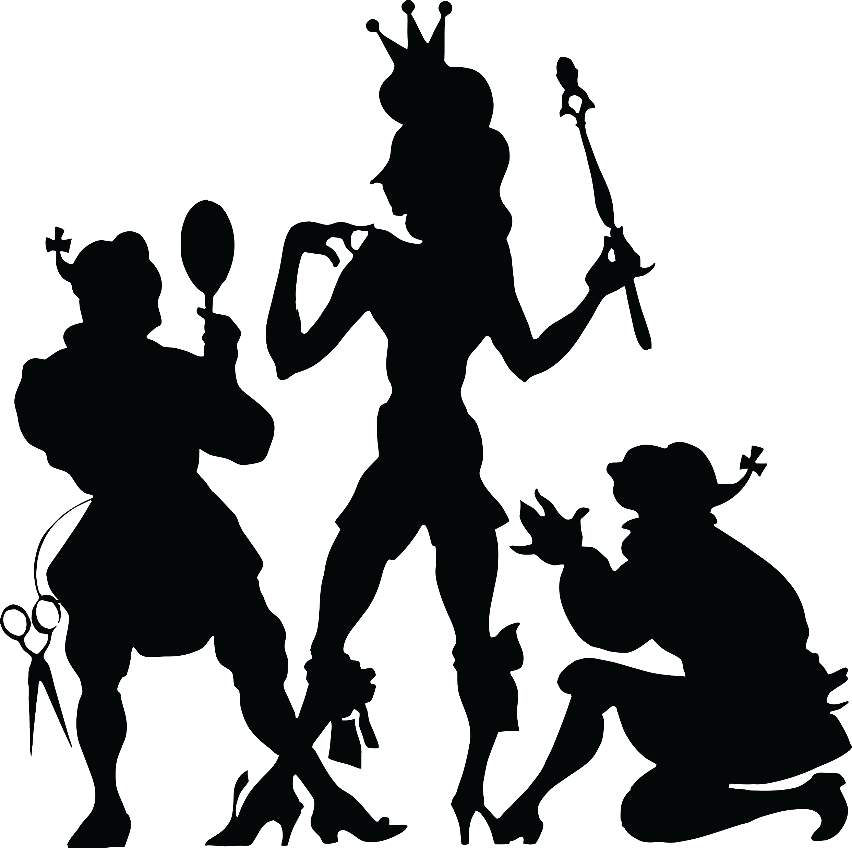
Вопрос 7
Как называется
актерский состав спектакля?
1
3
2
бригада
труппа
сборная

Slide 55
Вопрос 8
Как называется
первый этап
постановки спектакля?
1
застольный период
2
заучивание текста
3
подбор костюма

Slide 56
Вопрос 9
Что всегда ищет актер
для создания роли?
1
3
2
вдохновение
характер
персонажа
«зерно роли»

Slide 57
Вопрос 10
Какая настоящая
фамилия была
у К.С. Станиславского?
1
Алексеев
2
Немирович-Данченко
3
Ефремов

Slide 59
Вопрос 1
Профессия человека,
который пишет пьесы?
1
писатель
2
драматург
3
поэт-песенник

Slide 60
Вопрос 2
Комплимент для артиста
после спектакля?
1
3
2
похвала от
руководства
крики
«Браво!»
и цветы
положительный
отзыв
зрителя

Slide 61
Вопрос 3
Как называется
первый показ
спектакля в театре?
1
премьера
2
прогон на зрителя
3
сдача спектакля

Slide 62
Вопрос 4
Какой спектакль является знаковым для театра
имени Евгения Вахтангова ?
1
3
2
«Чайка»
«Принцесса
Турандот»
«Гамлет»

Slide 63
Вопрос 5
В какой форме
должны быть артисты,
играющие в спектакле?
1
в спортивной форме
2
в творческой форме
3
в любой, на свое усмотрение

Slide 64
Вопрос 6
Что значит понятие
«заглавный герой»?
1
друг главного героя в пьесе
2
один из главных героев пьесы
3
герой, именем которого
названа пьеса

Slide 65
Вопрос 7
Как называется
актерский состав спектакля?
1
3
2
бригада
труппа
сборная

Slide 66
Вопрос 8
Как называется
первый этап
постановки спектакля?
1
застольный период
2
заучивание текста
3
подбор костюма

Slide 67
Вопрос 9
Что всегда ищет актер
для создания роли?
1
3
2
вдохновение
характер
персонажа
«зерно роли»

Slide 68
Вопрос 10
Какая настоящая
фамилия была
у К.С. Станиславского?
1
Алексеев
2
Немирович-Данченко
3
Ефремов

Slide 70
БЛАГОДАРИМ
за отличную игру!

